Slide 1
PHÒNG GD&ĐT QUẬN LONG BIÊN
TRƯỜNG MẦM NON GIANG BIÊN
KHÁM PHÁ XÃ HỘI
ĐỀ TÀI: QUÊ HƯƠNG CỦA BÉ

Slide 2
Ổn định tổ chức: Hát Quê hương tươi đẹp

Slide 3
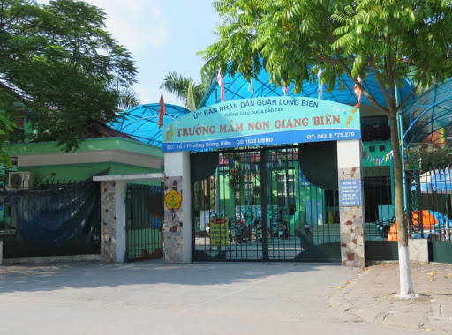
TRƯỜNG MẦM NON GIANG BIÊN

Slide 4
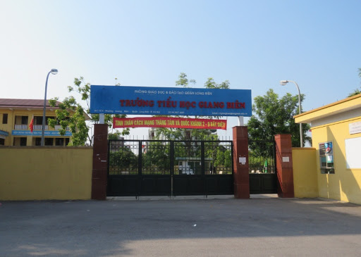
TRƯỜNG TIỂU HỌC GIANG BIÊN

Slide 5
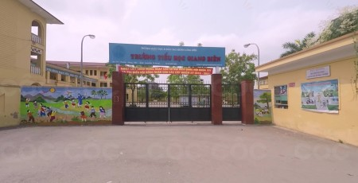

Slide 6
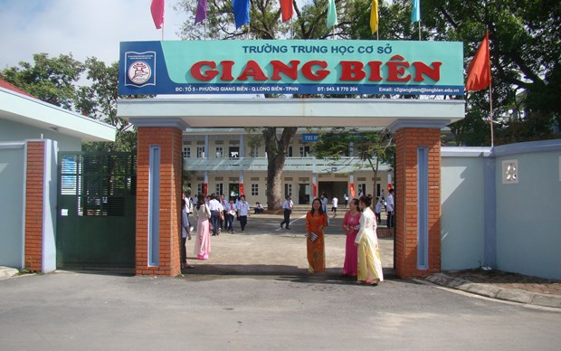

Slide 7
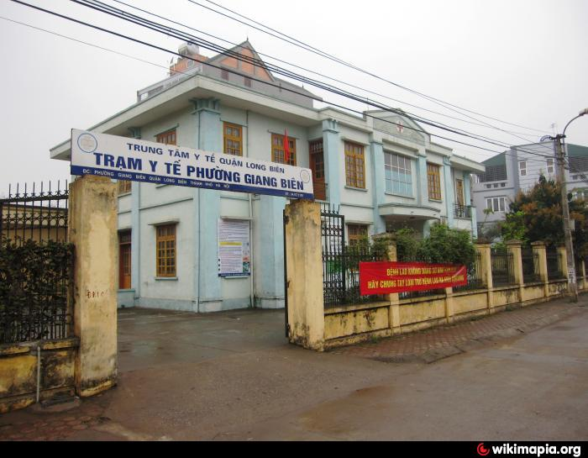
TRẠM Y TẾ

Slide 8
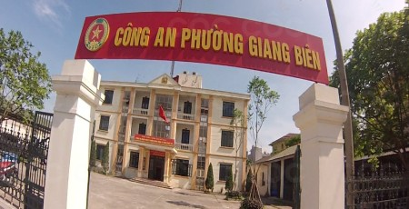

Slide 9
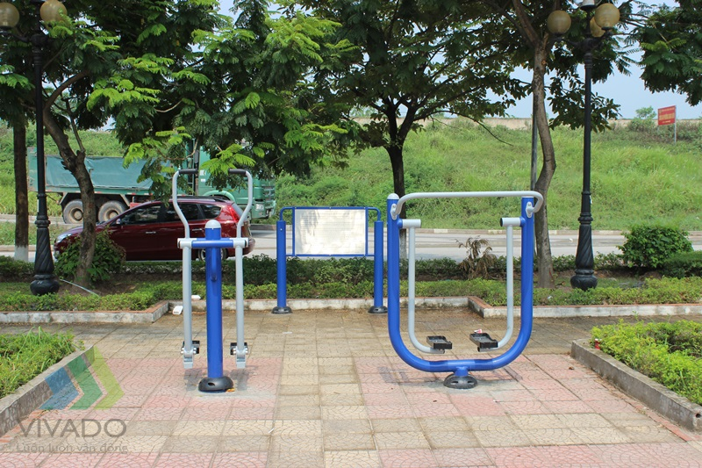
CÔNG VIÊN PHƯỜNG GIANG BIÊN

Slide 10
Chung tay bảo vệ môi trường

Slide 11
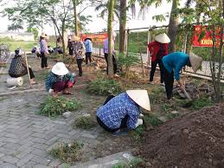
DỌN SẠCH CỎ

Slide 12
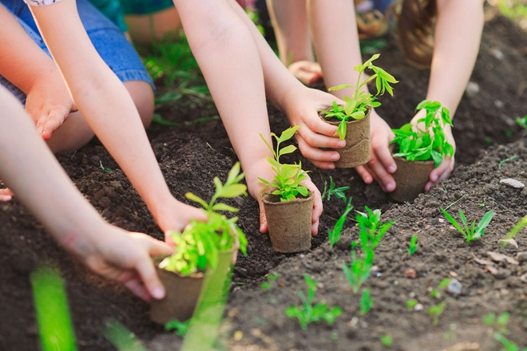
TRỒNG CÂY CON

Slide 13
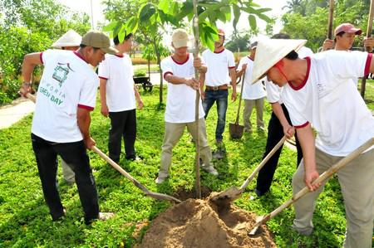

Slide 15
